Slide 1
2023-12-18
Prometheus
周书颉

Slide 2
CONTENTS
Architecture
PromQL
Exporter
监控 Kubernetes
部署流程
可视化

Slide 3
01
Architecture

Slide 4
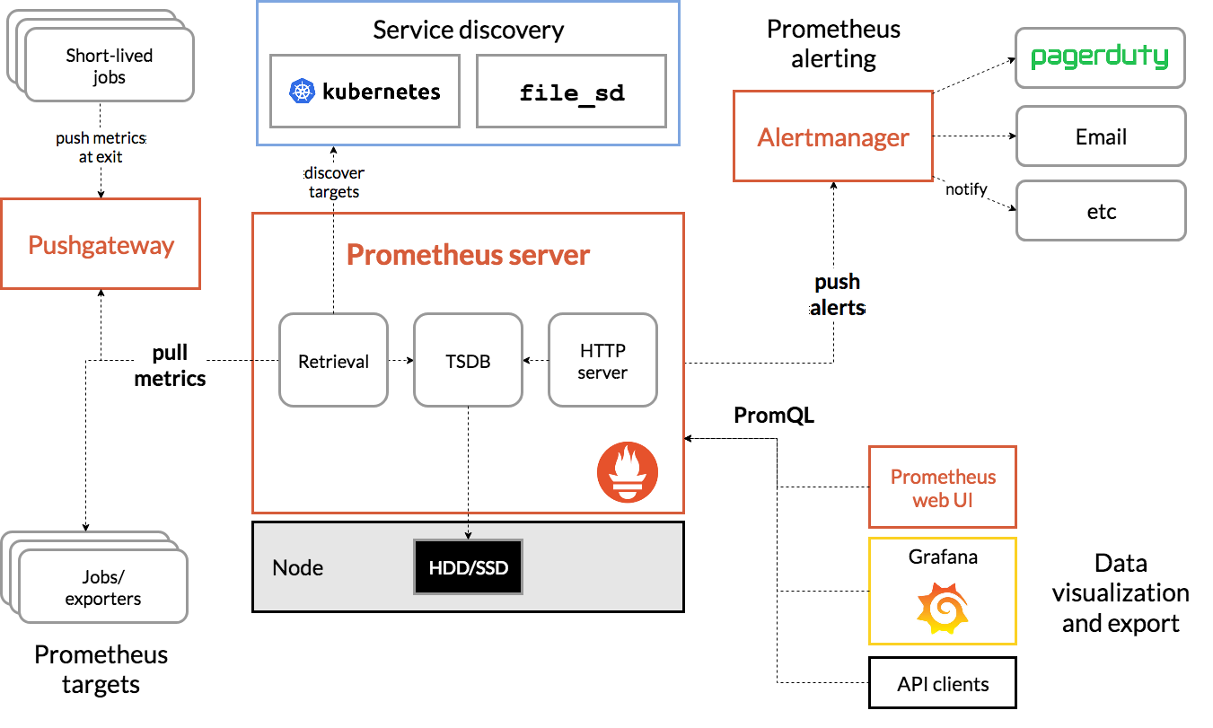
Architecture
核心组件：
Prometheus Server
Exporters
AlertManager
PushGateway

Slide 5
Architecture
Prometheus Server
Prometheus组件中的核心部分，负责实现对监控数据的获取，存储以及查询。
Jobs / Exporters
Exporter将监控数据采集的端点通过HTTP服务的形式暴露给Prometheus Server。

Slide 6
Architecture
AlertManager
在Prometheus Server中支持基于PromQL创建告警规则，而告警的处理流程则由AlertManager进行管理。
PushGateway
短期的 job 可能在 Prometheus 来 pull 之前就消失了。为此，这些 jobs 可以直接向 Prometheus server 端推送它们的 metrics。

Slide 7
02
PromQL

Slide 8
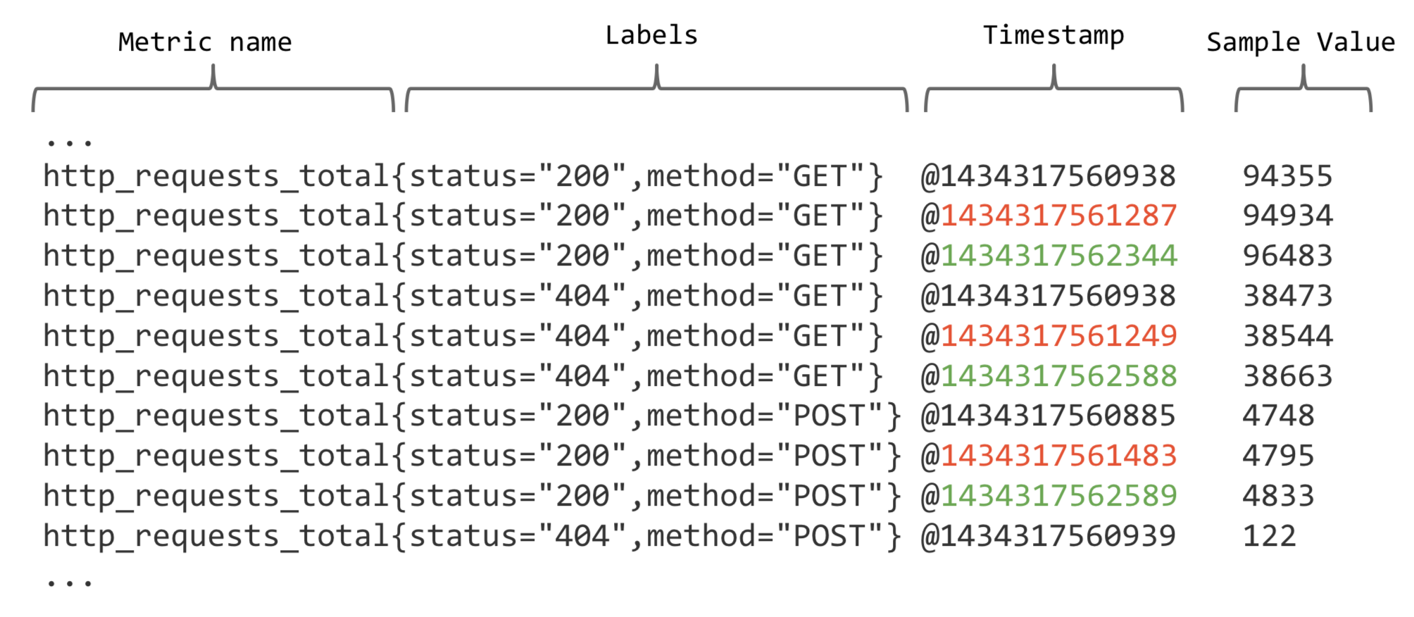
数据模型
Prometheus 存储的所有数据都是时间序列数据（Time Serie Data，简称时序数据）。时序数据是具有时间戳的数据流，该数据流属于某个度量指标（Metric）和该度量指标下的标签集（Labelset）。

Slide 9
数据模型
每个 Metric name 表示一类指标，他们可以携带不同的Labels，每个Metric name + Label 组合成代表了一条时间序列的数据。
timestamp(时间戳)：数据点的时间，表示数据记录的时间。
Sample Value（采样值）：是时间序列在给定时间戳上的测量值

Slide 10
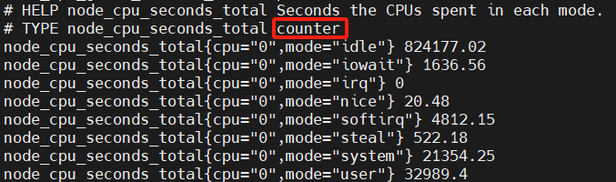
Metric 类型
Counter（计数器）：一种累加的 metric，典型的应用如：请求的个数，结束的任务数， 出现的错误数等等。
Gauge（仪表盘）：数据是一个瞬时值，如果当前内存用量，它随着时间而变化。
Histogram（直方图）、Summary（摘要）：主用用于统计和分析样本的分布情况。

Slide 11
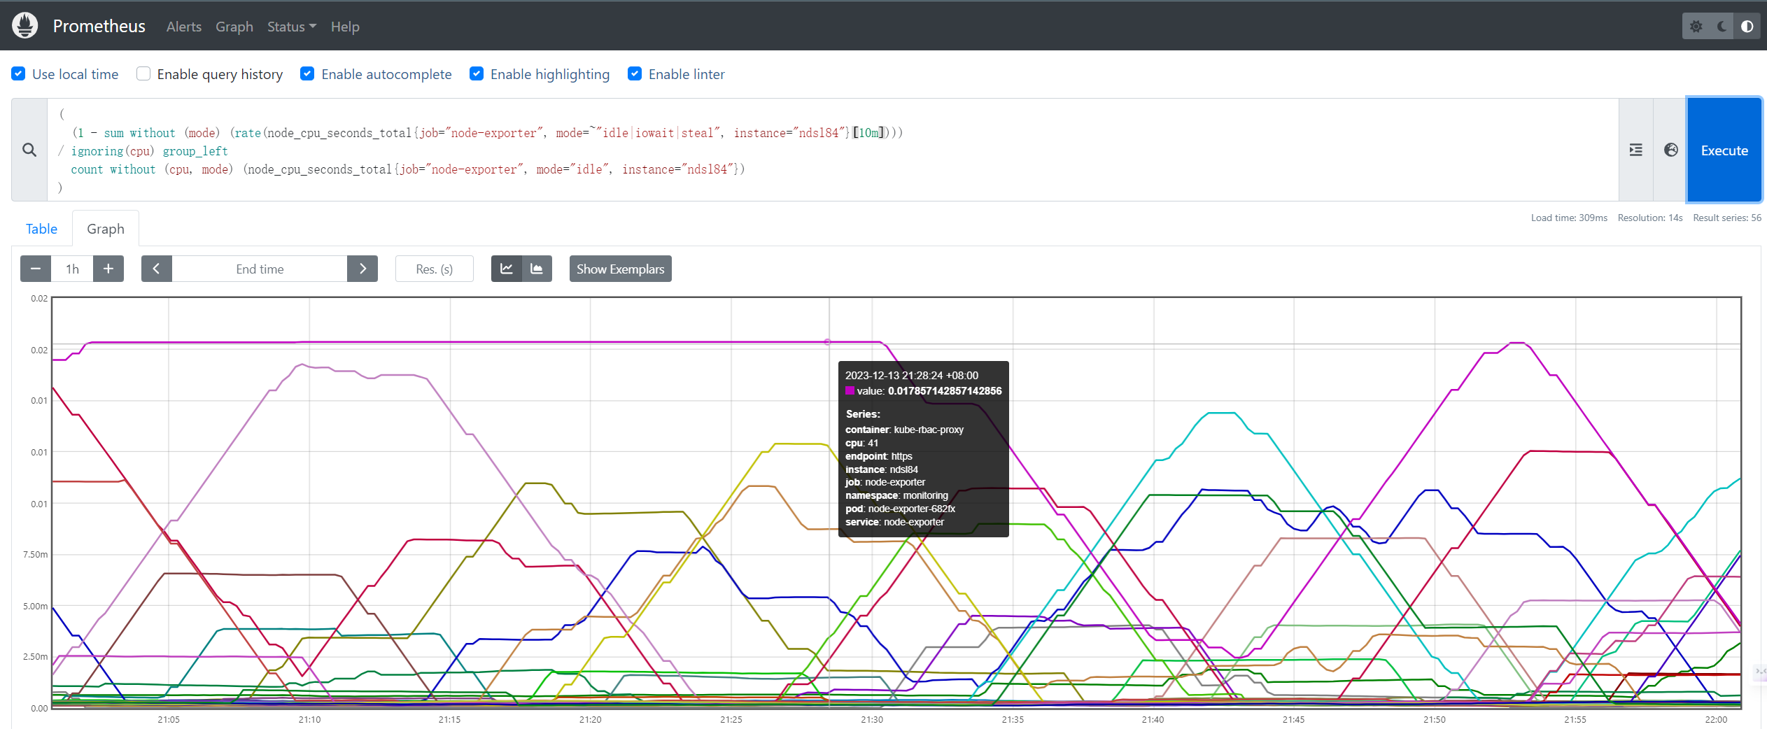
PromQL
PromQL 是 Prometheus 内置的数据查询语言，提供对时间序列数据丰富的查询，支持聚合以及逻辑运算能力。在Prometheus的日常应用，包括数据查询、可视化、告警处理当中广泛应用。

Slide 12
03
Exporter

Slide 13

Exporter
广义上讲所有可以向 Prometheus 提供监控样本数据的程序都可以被称为一个 Exporter。而 Exporter 的一个实例称为 target，如下所示，Prometheus 通过轮询的方式定期从这些 target 中获取样本数据:

Slide 14
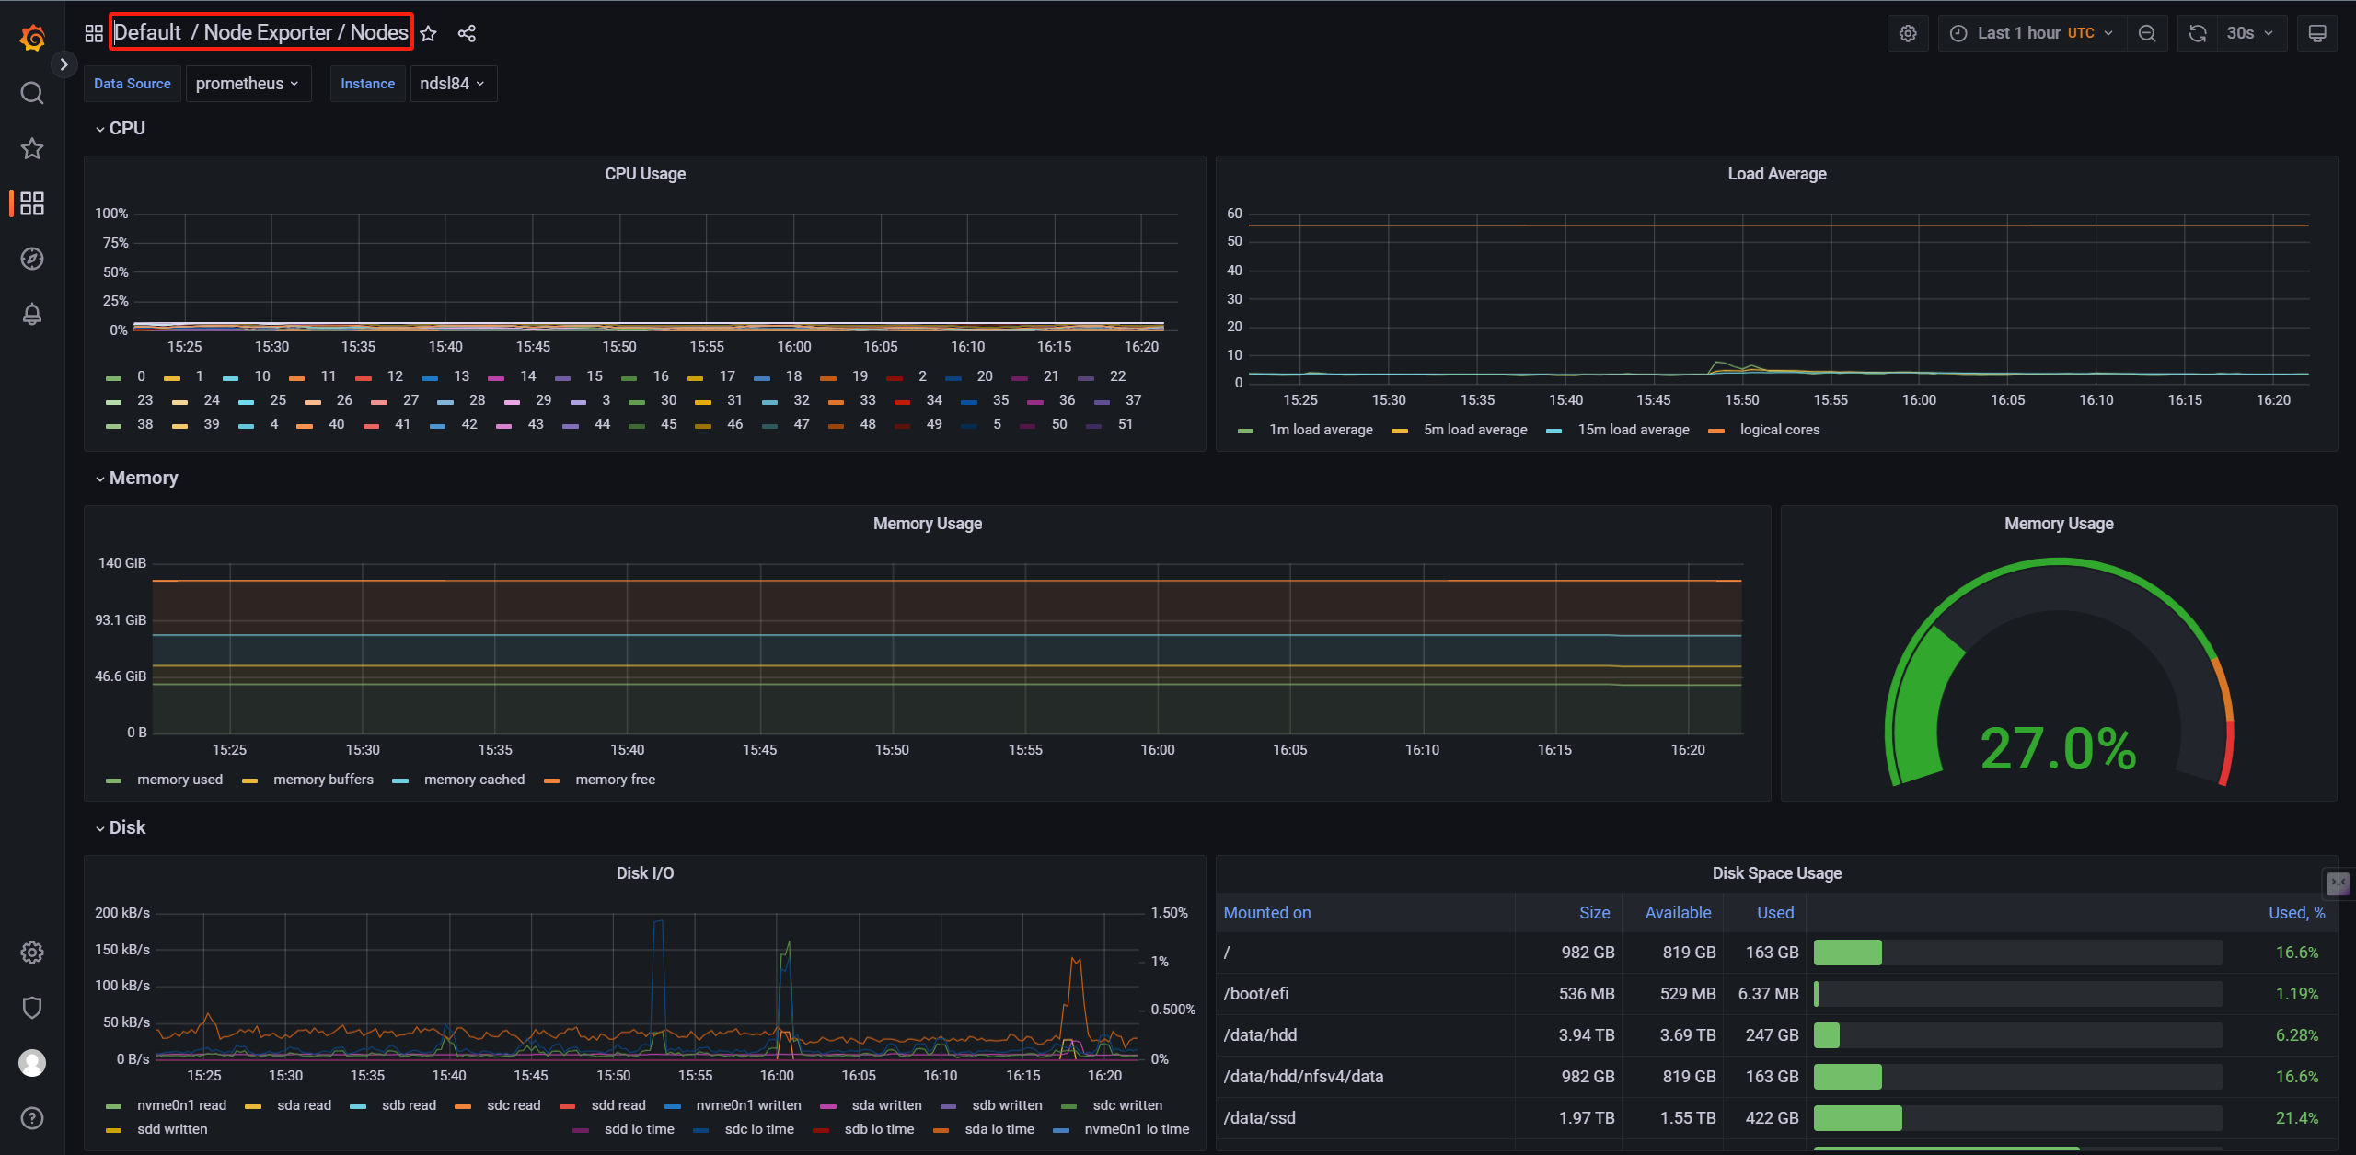
Exporter
根据 Exporter 的运行方式，可以分为：
可以独立使用的：以 Node Exporter 为例，由于操作系统本身并不直接支持Prometheus，同时用户也无法通过直接从操作系统层面上提供对Prometheus的支持。因此，用户只能通过独立运行一个程序的方式，通过操作系统提供的相关接口，将系统的运行状态数据转换为可供Prometheus读取的监控数据。

Slide 15
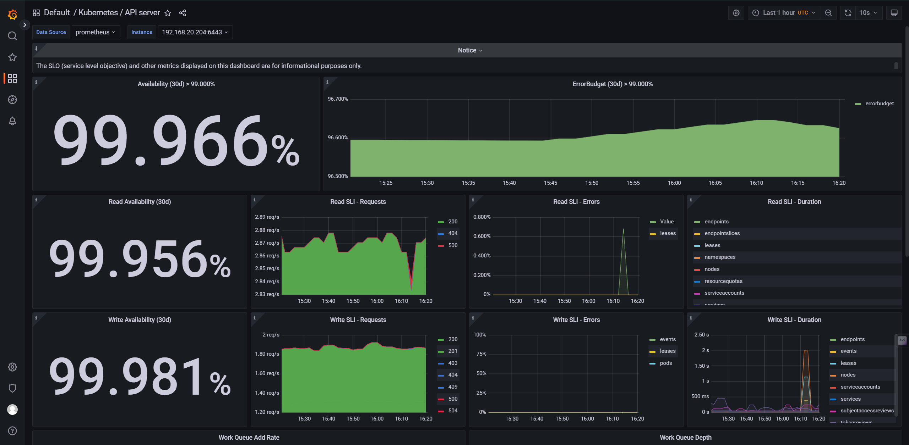
Exporter
根据 Exporter 的运行方式，可以分为：
集成到应用中的：有些开源项目如 Kubernetes，ETCD 等直接在代码中使用了 Prometheus 的 Client Library，提供了对 Prometheus 的直接支持。这种方式打破的监控的界限，让应用程序可以直接将内部的运行状态暴露给 Prometheus。

Slide 16
04
监控 Kubernetes

Slide 17
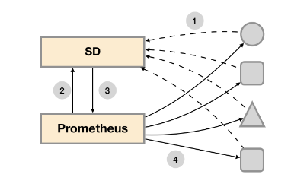
监控 K8s
在 K8s 里面，资源是动态变化的，因此对于监控系统而言就意味着没有了一个固定的监控目标，所有的监控对象都在动态变化。
对此，Prometheus 这种基于 pull 模式的监控系统的解决方案是引入一个中间代理层（服务注册中心）这个代理人掌握着当前所有监控目标的访问信息，Prometheus 只需要向这个代理人询问有哪些监控目标即可， 这种模式被称为服务发现。
在 K8s 中这个中间代理就是 API Server。
Notes:
Prometheus 可以独立使用

Slide 18
05
部署流程

Slide 19
部署流程
👉pdf

Slide 20
06
可视化

Slide 21
可视化
Grafana：http://192.168.20.204:31100/

Slide 22
07
客户端库使用demo

Slide 23
参考资料
Prometheus-book
客户端库
DCGM Exporter

Slide 24
THE END
THANKS

